Slide 1


캡스톤 디자인 Ⅰ 계획 발표
2025.03.12
Team Holmez
20197119 박준형 20211921 이성원
20222015 홍금비 20222016 황민호

Slide 2
목차
Ⅰ 프로젝트 개요
01 개발 배경 및 목적
02 프로젝트 및 목표
03 개발 환경 및 개발 단계
04 역할분담
05 추진일정
Ⅱ 프로젝트 수행
01 구성도
02 UI/UX 디자인
03 딥페이크 탐지 사례
04 딥페이크 탐지 방법
05 딥페이크 탐지 결과
06 웹 구현
07 원본 데이터셋/ 참고문헌
08 추가 목표
Holmez

Slide 3

프로젝트 개요
Ⅰ

Slide 4
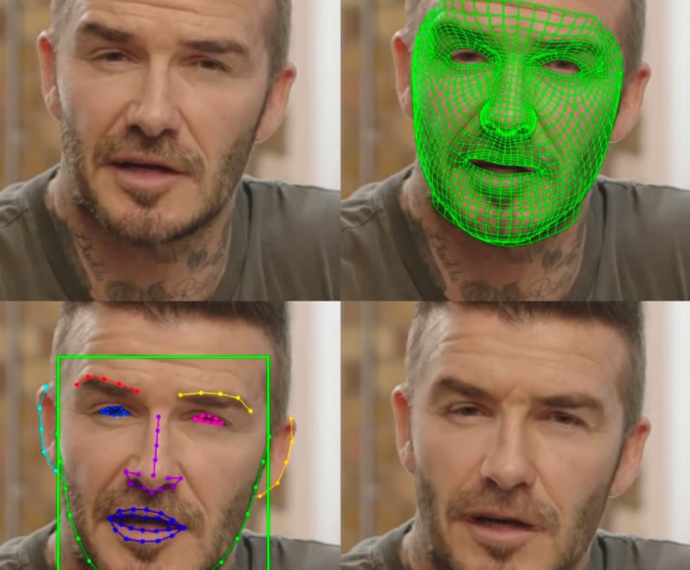
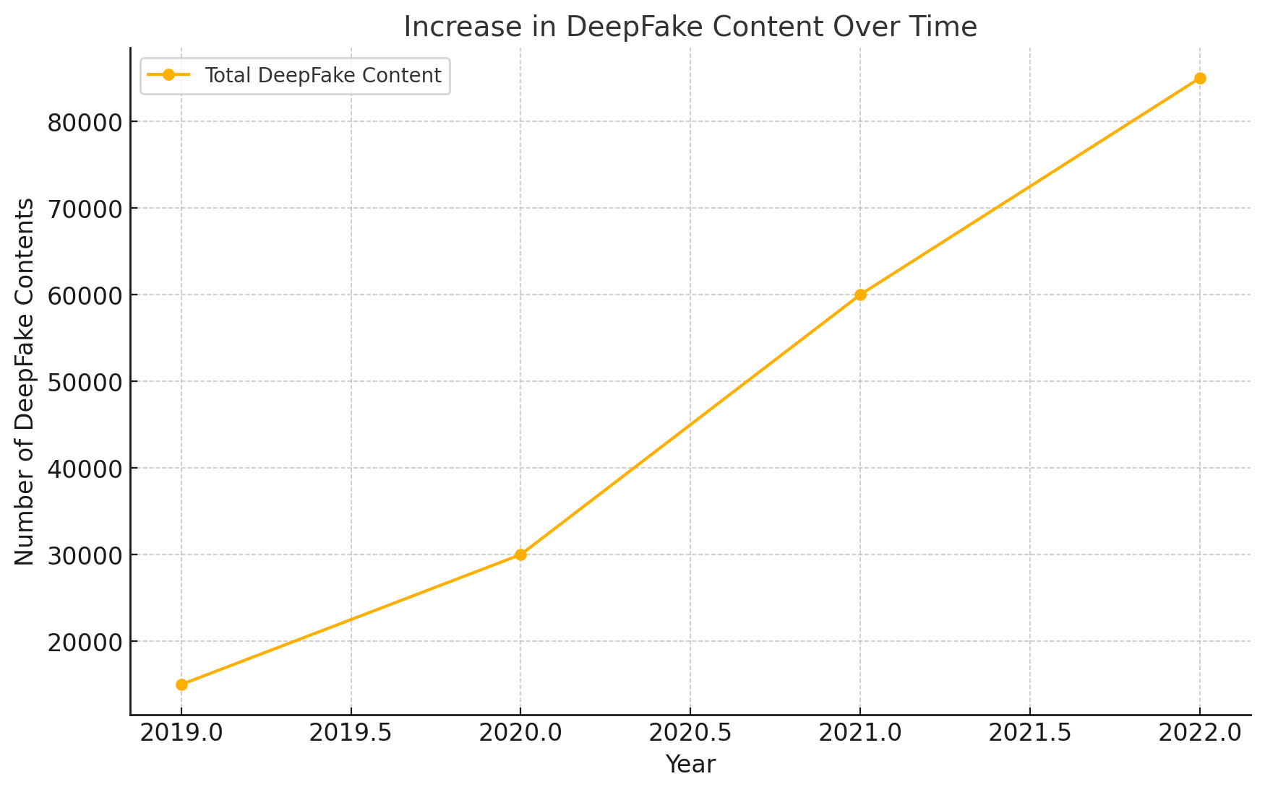
Ⅰ
01 개발 배경 및 목적
딥페이크 → 딥러닝 + 페이크의 합성어로 인공지능 기술을 활용하여 사람의 얼굴, 목소리, 영상 등을 합성하는 기술 → 주로 GAN(생성형 적대 신경망)을 사용하여 사실적인 이미지를 생성
사회적 신뢰의 위협
사이버 범죄의 증가
산업 및 상업적 피해
기술의 양면성
느슨한 법적 처벌
사회적 윤리 규범의 필요성
Homez

Slide 5

AI Holmes 사용자가 이미지나 영상을 업로드하면, 해당 이미지 및 오디오를 대상으로 딥페이크 탐지를 수행하는 웹/앱
Ⅰ
02 프로젝트 및 목표
프로젝트 목적
기대 효과
딥페이크 분석을 통해 가짜 컨텐츠를
효과적으로 탐지
신뢰할 수 있는 AI 기반 분석 결과 제공
깔끔한 UI/UX 설계로 간편한 사용 경험 제공
Holmez

Slide 6









Ⅰ
03 개발 환경 및 개발 단계
개발 환경
개발 단계
→ 기본 UI 설계 및 화면 구성
이미지,동영상 업로드 기능 구현
→ 딥페이크 탐지 모델 연동
→ 결과 화면 구현 및 데이터 처리
Holmez

Slide 7


Ⅰ
04 역할분담
Api 서버 개발
라우팅 및 엔드포인트 설계
데이터베이스 연동
UI/UX 및 화면 설계
화면 전환 기능 구현
에러 메시지 (이미지 업로드 실패) 기능 구현
박준형
(BACK)
이성원
(FRONT)
이미지 업로드 및 촬영 기능 구현
탐지 결과 표시 (딥페이크 탐지 모델과 연동)
딥페이크 탐지
인공지능 모델을 통한 딥페이크 이미지 탐지
웹 관리
홍금비
(FRONT)
황민호
(AI/웹)
Holmez
궁극적인 목표가 이미지 업로드 후 딥페이크 탐지부터 시작해서 오프라인으로 사진 촬영하여 딥페이크 탐지 이기 때문에 오디오는 제외함

Slide 8
Ⅰ
05 추진일정
구 분 | 2월 |  |  |  | 3월 |  |  |  | 4월 |  |  |  | 5월 |  |  |  | 6월
 | 1 | 2 | 3 | 4 | 1 | 2 | 3 | 4 | 1 | 2 | 3 | 4 | 1 | 2 | 3 | 4 | 1 | 2 | 3 | 4
□ 프로젝트착수
● 캡스톤디자인I 계획서 제출
□ 백엔드
● 서버 기본 설정
● 파일 업로드 기능 구현
● 분석 결과 반환
● 데이터베이스 저장 기능
● 응답 및 오류 처리
● 테스트 및 디버깅
□ 프론트엔드
● UI/UX 디자인
● 안드로이드 프로젝트 셋업
● 홈 화면 및 기본 레이아웃 구현
● 사진 촬영 및 업로드 기능 개발
● 서버 API 연동
● AI 판별 결과 표시 UI 개발
● UI 테스트 및 디버깅
구 분 | 2월 |  |  |  | 3월 |  |  |  | 4월 |  |  |  | 5월 |  |  |  | 6월
 | 1 | 2 | 3 | 4 | 1 | 2 | 3 | 4 | 1 | 2 | 3 | 4 | 1 | 2 | 3 | 4 | 1 | 2 | 3 | 4
□ 인공지능
● 데이터 탐색
● 모델 탐색 및 분석
● 모델 학습
● 모델 성능 테스트
● 모델 선정 및 디버깅
□ 프로젝트 운영
● 캡스톤디자인I 계획발표
● 캡스톤디자인I 중간보고서 제출
● 캡스톤디자인I 중간발표
● 캡스톤디자인I 결과보고서 제출
● 캡스톤디자인I 최종발표
본 일정은 프로젝트 진행 상황에 따라 변동될 수 있음 각 단계별로 주요 작업을 수행, 일정 준수를 위해 정기적인 점검 및 피드백을 반영

Slide 9
프로젝트 수행
Ⅱ

Slide 10




Ⅰ
01 앱 구성도
핵심
목표
이미지/영상 업로드
딥페이크 탐지를 위한
이미지/영상 업로드
딥페이크 분석
분석 결과 표시
최종
목표
핵심
목표
화면 캡쳐 및 녹화
딥페이크 판별 모델을
사용하여 이미지 분석
딥페이크 탐지 후
분석된 결과 표시
딥페이크 탐지를 위한
실시간 사진 촬영
Holmez

Slide 11
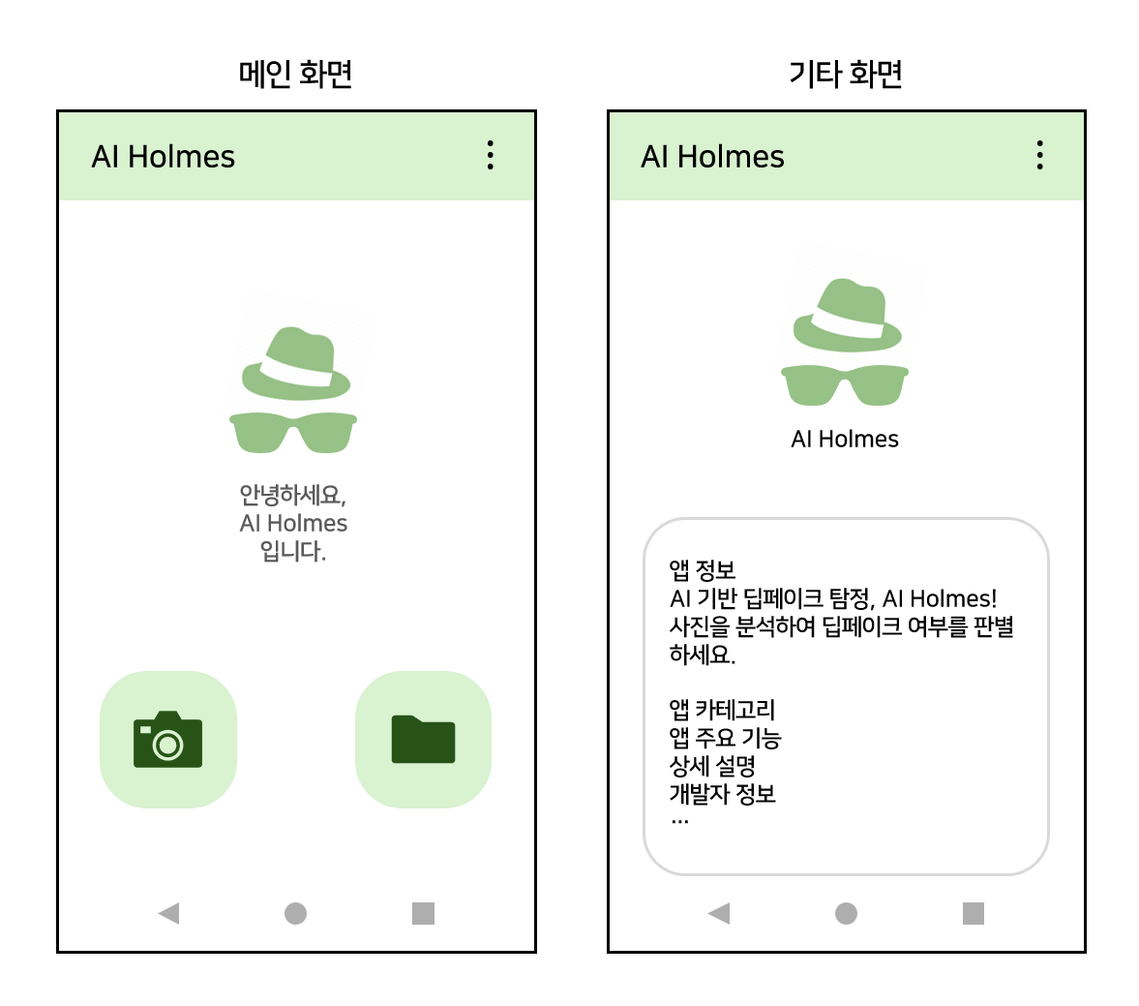
Ⅱ
02 UI/UX 디자인 (1)
메뉴
앱 로고
앱 정보
및
추가 설명
화면 캡쳐
컨텐츠 업로드
Holmez

Slide 12
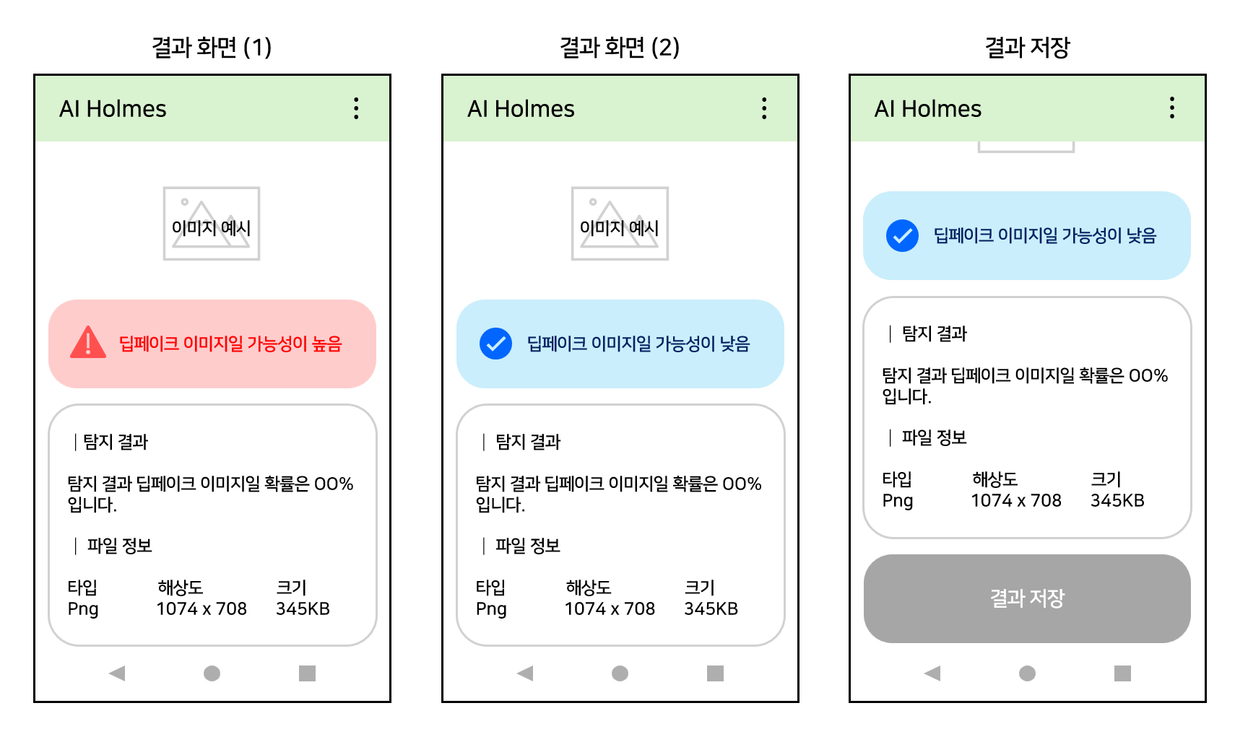
Ⅱ
02 UI/UX 디자인 (2)
이미지/음성
파일 분석
판별 결과
탐지 결과
및
세부 설명
결과 저장
Holmez

Slide 13
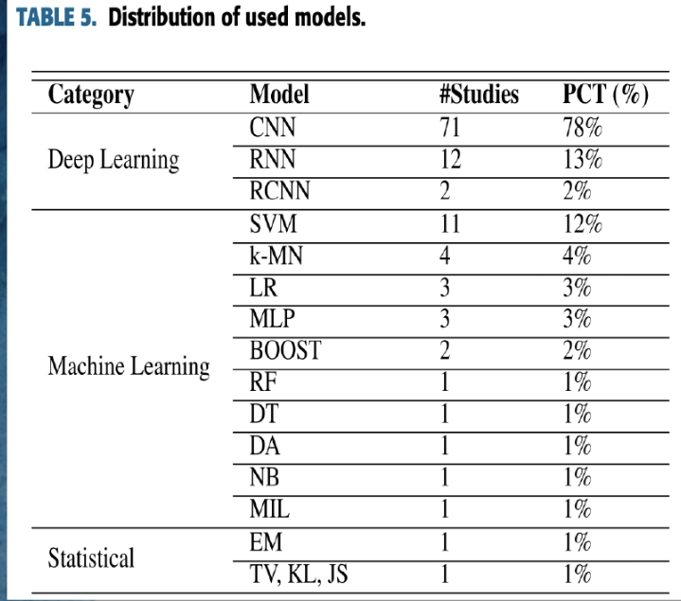
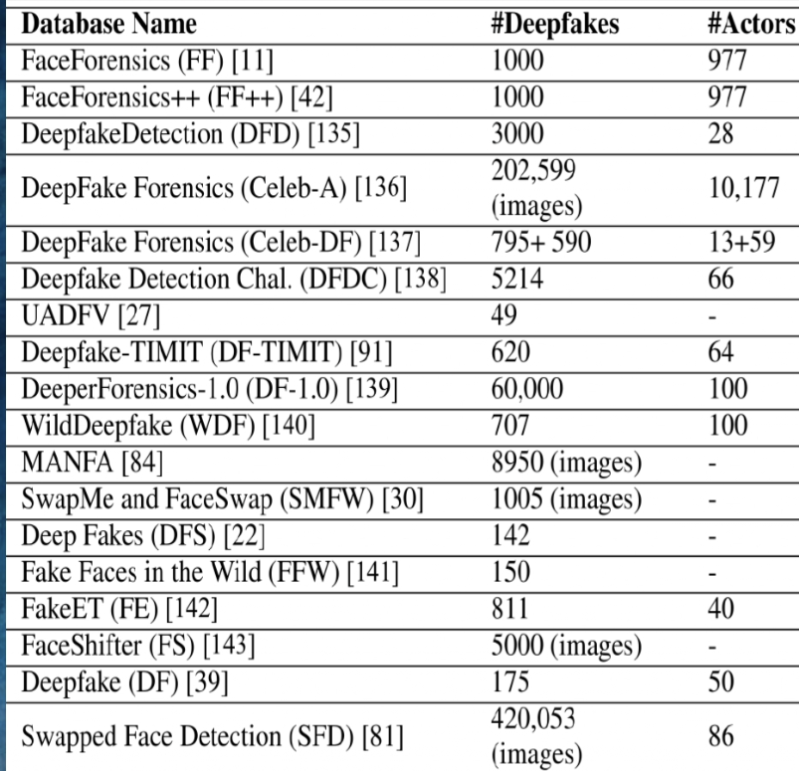
Ⅱ
03 딥페이크 탐지 사례
Flask로 REST API를 구축
1. 사용자가 사진을 찍거나 업로드 하면, 이를 서버에 POST 요청으로 전송
2. 서버에서 받은 이미지를 PIL라이브러리(Pillow)를 사용하여 이미지를 읽고,
AI 모델에 전달하기 위한 전처리(리사이징, 정규화)를 진행
3. 전처리가 끝난 이미지를 AI 모델에 전달하고, 딥페이크 판별
4. AI 모델의 판결가 Flask API에서 JSON 형식으로 변환되어 앱으로 전달
5. 서버에서 받은 응답을 UI에 표시
Holmez

Slide 14
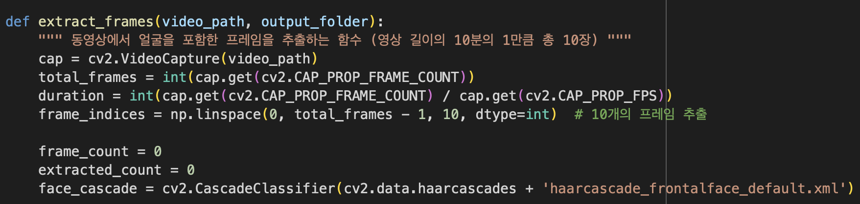
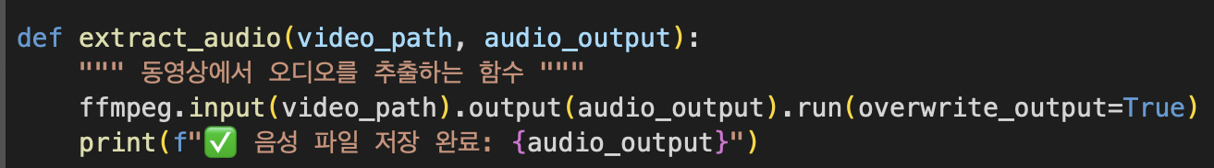
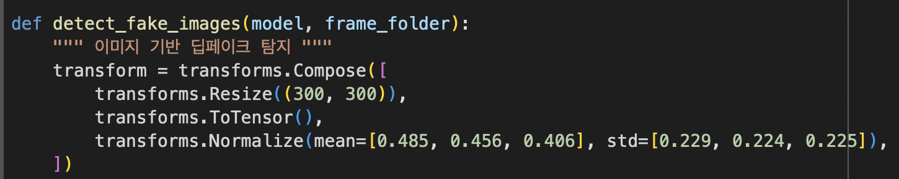
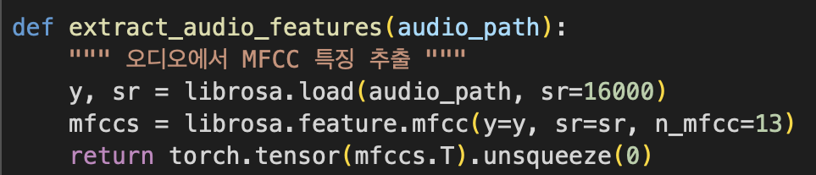
Ⅱ
04 딥페이크 탐지 방식(1)
Flask로 REST API를 구축
1. 사용자가 사진을 찍거나 업로드 하면, 이를 서버에 POST 요청으로 전송
2. 서버에서 받은 이미지를 PIL라이브러리(Pillow)를 사용하여 이미지를 읽고,
AI 모델에 전달하기 위한 전처리(리사이징, 정규화)를 진행
3. 전처리가 끝난 이미지를 AI 모델에 전달하고, 딥페이크 판별
4. AI 모델의 판결가 Flask API에서 JSON 형식으로 변환되어 앱으로 전달
5. 서버에서 받은 응답을 UI에 표시
→ 영상에서 프레임 10장 추출 → 영상에서 오디오 추출
→ 이미지 전처리
→ 오디오로부터 MFCC 특징 추출
Holmez

Slide 15
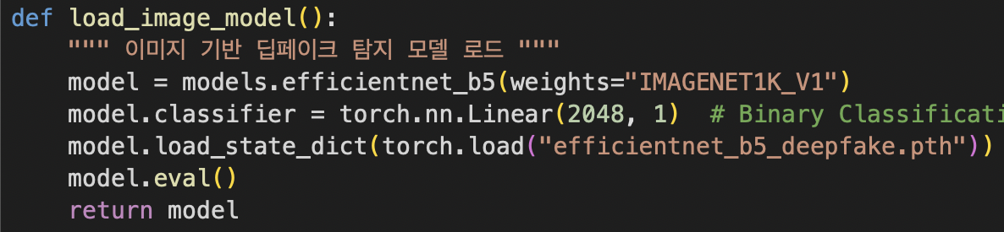
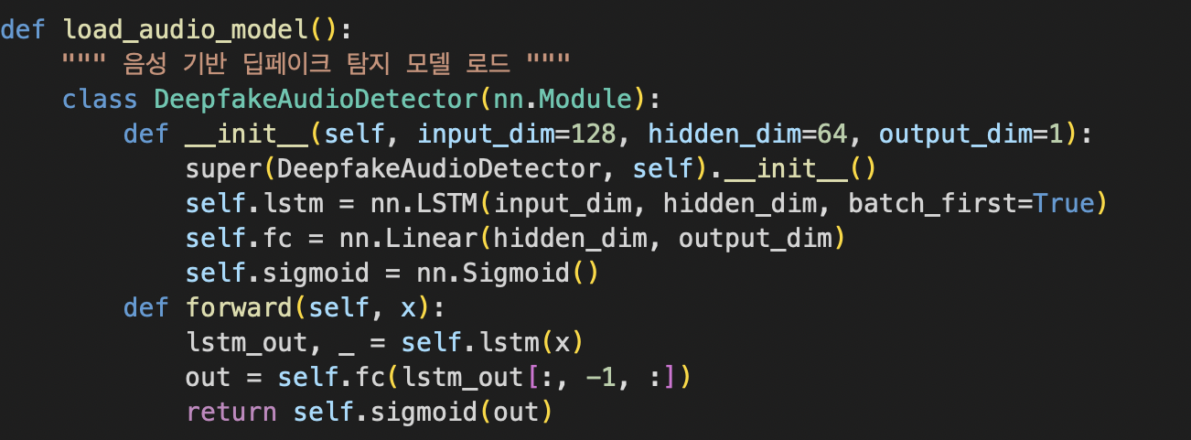
Ⅱ
04 딥페이크 탐지 방식(2)
Flask로 REST API를 구축
1. 사용자가 사진을 찍거나 업로드 하면, 이를 서버에 POST 요청으로 전송
2. 서버에서 받은 이미지를 PIL라이브러리(Pillow)를 사용하여 이미지를 읽고,
AI 모델에 전달하기 위한 전처리(리사이징, 정규화)를 진행
3. 전처리가 끝난 이미지를 AI 모델에 전달하고, 딥페이크 판별
4. AI 모델의 판결가 Flask API에서 JSON 형식으로 변환되어 앱으로 전달
5. 서버에서 받은 응답을 UI에 표시
→ 영상에서 추출한 프레임 딥페이크 탐지
Holmez
→ 오디오로부터 추출한 특징 딥페이크 탐지

Slide 16
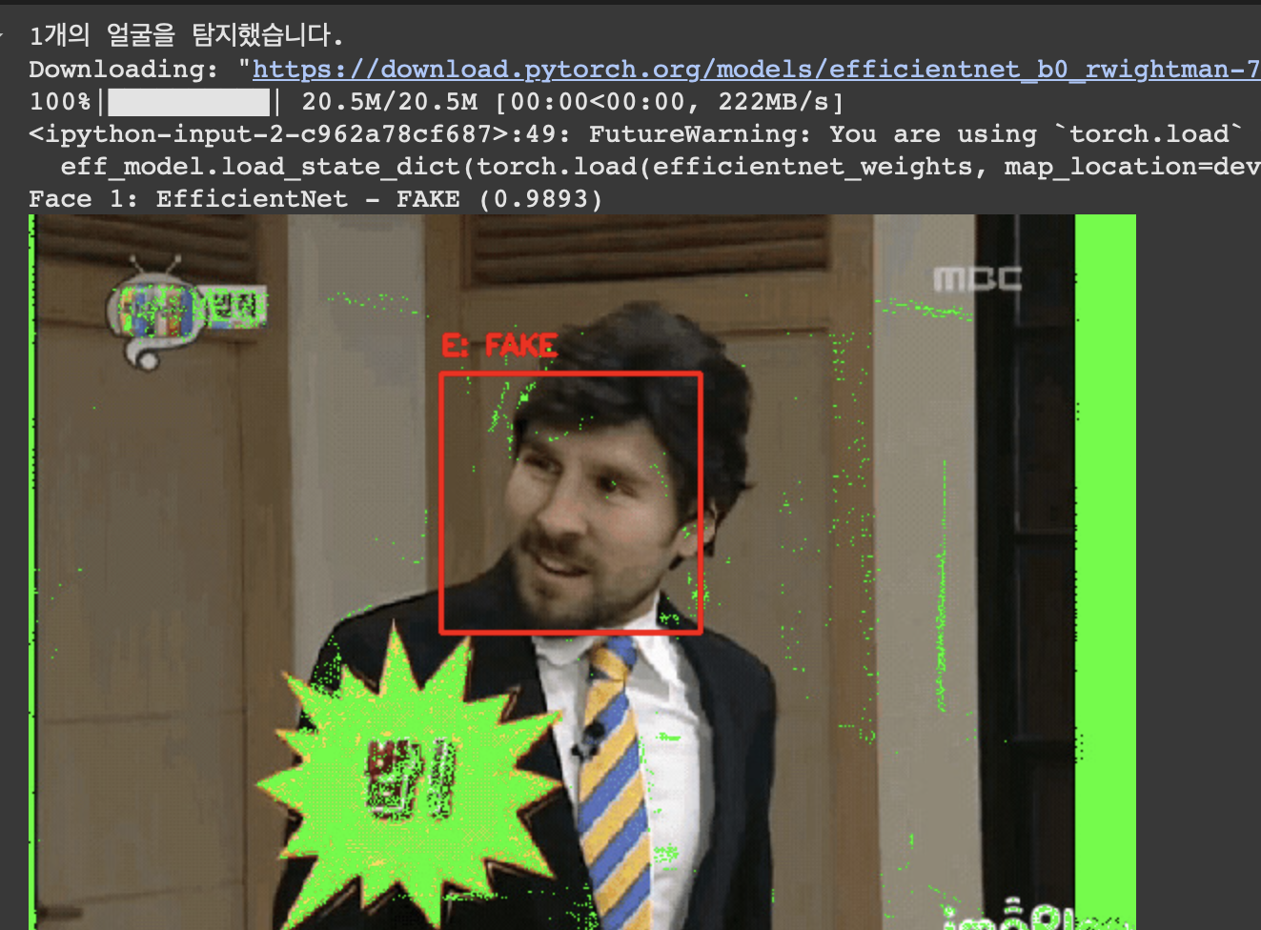
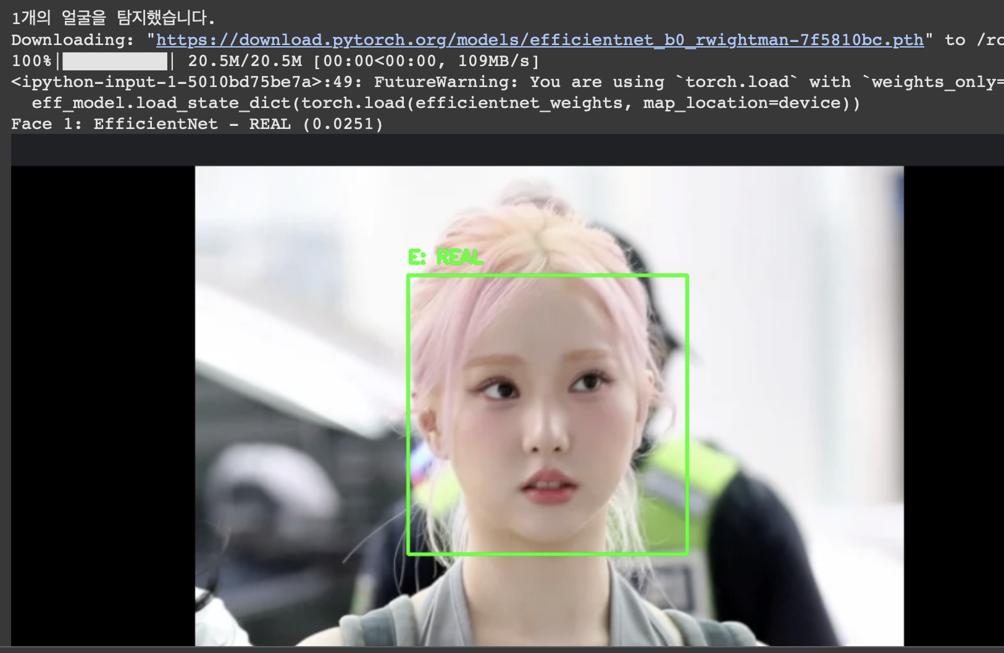
Ⅱ
05 딥페이크 탐지 결과
출력 1
출력 2
Holmez

Slide 17
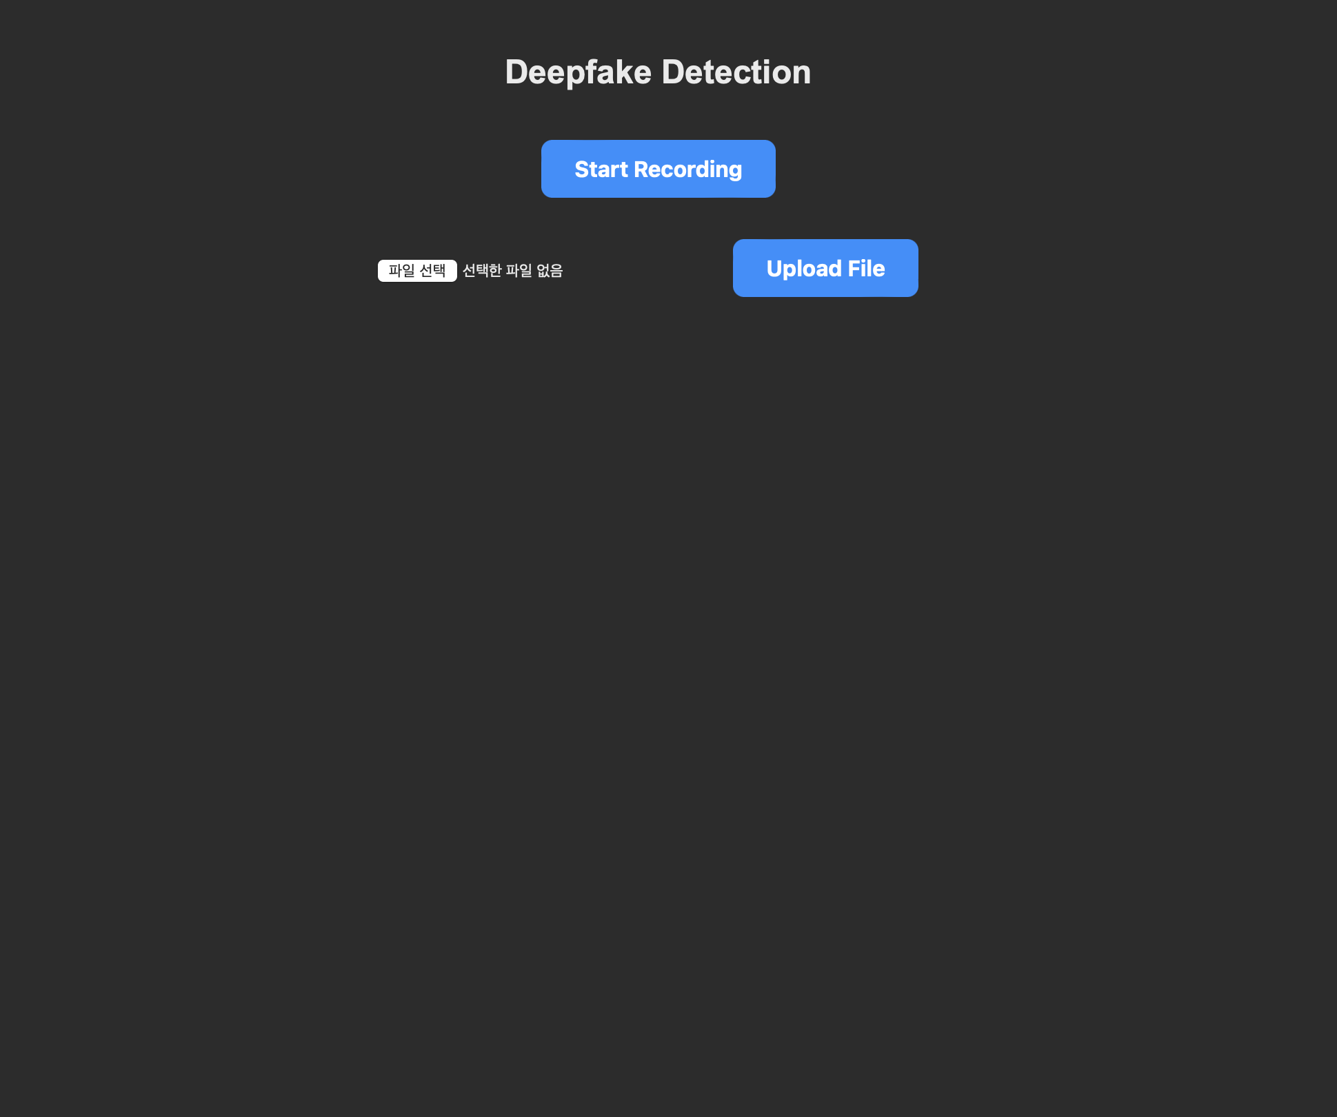
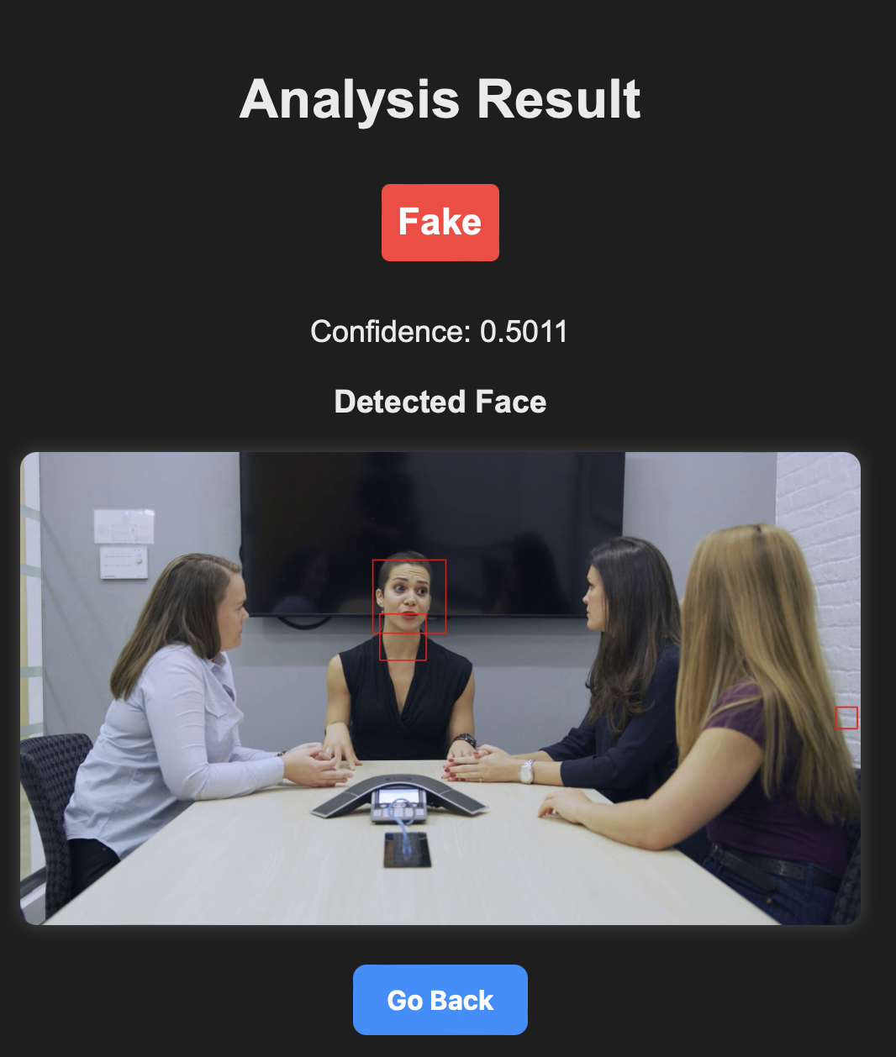
Ⅱ
06 웹 서버 구현
초기 화면
결과 출력
Holmez

Slide 18
Ⅱ
07 딥페이크 탐지 원본 데이터셋/ 참고문헌
Open Forensics → 고품질의 얼굴 합성 탐지 및 분할을 위한 대규모 데이터셋
→ 라이센스 : Creative Commons Attribution 4.0 (CC BY 4.0)
→ 저작권 표시 조건으로 상업적 이용 가능함
REAL-TIME DETECTION OF AI-GENERATED SPEECH FOR DEEPFAKE VOICE CONVERSION ( Nottingham Trent University Nottingham, UK {jordan.bird, ahmad.lotfi}@ntu.ac.uk} → MIT 라이센스 하에 제공 (상업적 이용 가능)
→ Label : REAL (실제 사람의 음성), FAKE(RVC 기법을 사용해 변환된 딥페이크 음성)
참고문헌 : M. S. Rana, M. N. Nobi, B. Murali and A. H. Sung, "Deepfake Detection: A Systematic Literature Review," in IEEE Access, vol. 10, pp. 25494-25513, 2022, doi: 10.1109/ACCESS.2022.3154404.
Holmez

Slide 19





Ⅱ
08 추가 목표
loading
로딩 화면
웹 버젼 – 오디오
에러 처리 기능
모델 판별이 진행 중인
경우 시간에 따라 로딩
및 대기 화면 구성
오디오추출
라이브러리와
웹프레임워크 간의
충돌로 새로운 방법 탐색
서버나 AI 모델에서
에러가 발생할 경우 대비
Holmez

Slide 20
감사합니다.

